Slide 1

問題解決能力培養
算
&
運
思
維
科技領域央團輔導員
北興科技中心
楊心淵
Chiayi Pei Shin
Maker Education and Technology Center

Slide 2

AlphaGO VS 智慧紙片

Slide 3
我是一張有智慧的紙片
第一步:
  在四個角落中的其中一格，劃×。
第二步:
  如果我的對手沒有在上一步的斜對角落空格劃記號，就在那裡劃×，不然，就隨便找一個角落劃×。
第三、四、五步:
  如果同一個橫排、直行或對角線中已經有兩個×、剩下一個空格的話，
  就在那個空格劃×，
  沒有的話就去看看有沒有哪個橫排或直行或對角線已經有兩個○、剩下一個空格，有這種情形就在空格的地方劃×，
  上面兩個情況都沒有發生，就找優先一個角落空白的角落劃×，角落沒有空白的話，就隨便找一個空白劃×。
修改自https://sites.google.com/ntjh.ntct.edu.tw/cstt2/01-謎題/01-7-有智慧的紙片

Slide 4
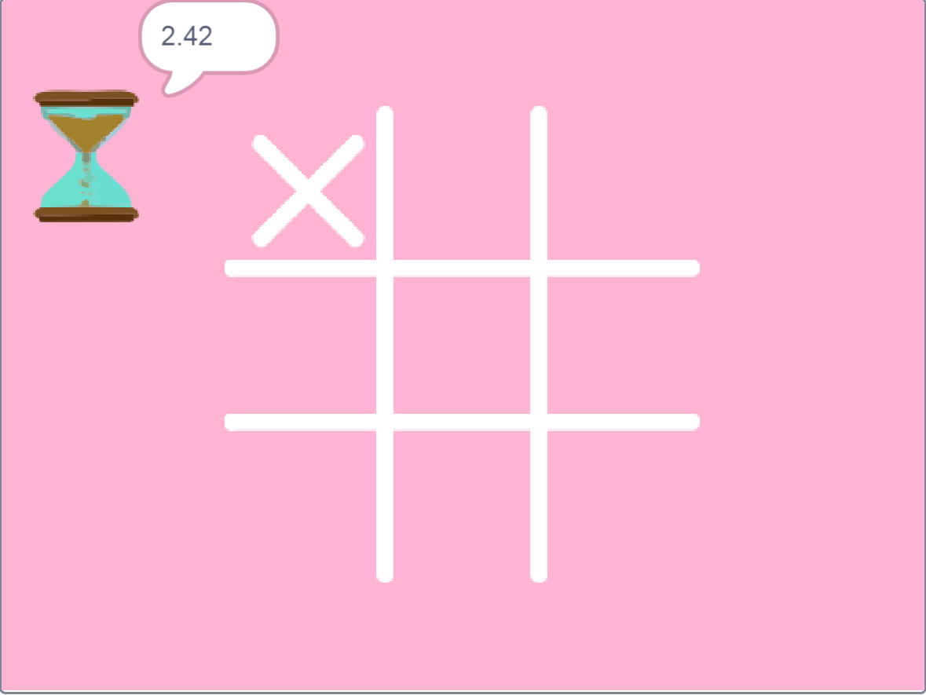
修改自花蓮葉秀老師：https://scratch.mit.edu/projects/252224764

Slide 5
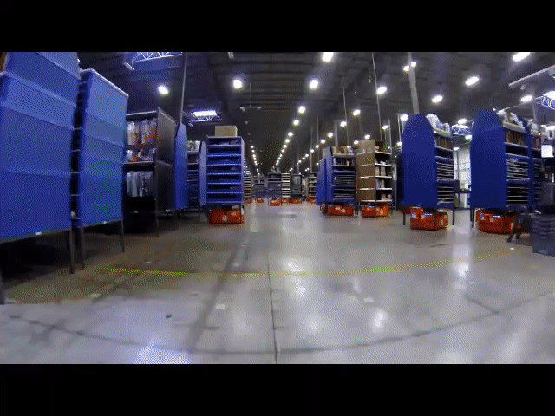

Slide 6

工業4.0與物聯網
KIVA

Slide 7

孩子們的時代或被取代？

Slide 8
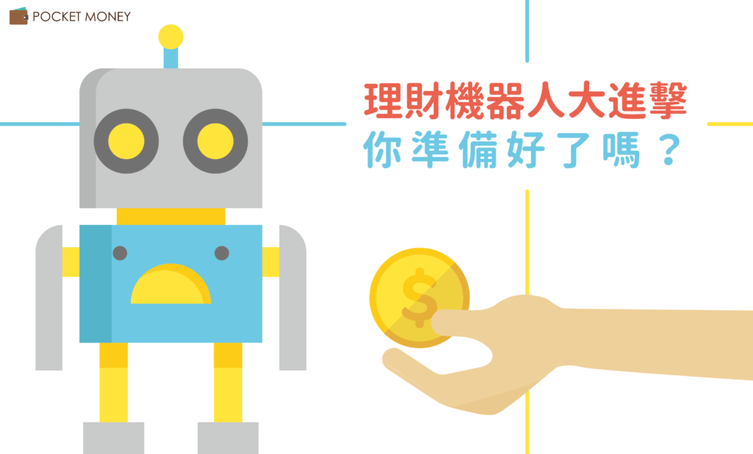

我的工作會被電腦取代嗎？
電話推銷員、打字員、會計、保險業務員、銀行職員、政府職員、接線員、前台、客服、人力資源管理者
computalbe or non-computable
Rule

Slide 9
訊
資
教
育
運算思維簡單說
中央輔導團科技領域輔導員
北興科技中心
楊心淵
Chiayi Pei Shin
Maker Education and Technology Center

Slide 10
科技領域崛起
引導學生經由觀察與體驗
日常需求或問題
設計適用物品
運用電腦科學工具
設計思考
運算思維
做、用、想
邏輯思考、系統化思考
在歷程中培養團隊合作及合宜的態度與習慣
Notes:
引自十二年國民基本教育科技領域國民中小學暨普通型高級中等學校課程綱要
P.
1.科技領域課程理念是引導學生經由觀察與體驗日常生活中的需求或問題，進而設計適用的物品，並且能夠運用電腦科學的工具進而澄清理解、歸納分析或解決生活中的問題。
2.課程發展與實踐是以學生的生活經驗、需求以及學習興趣為基礎，在問題解決與實作的過程中培養學生「設計思考」與「運算思維」的知能。
3.「設計思考」在透過觀察並解決生活中的問題，強調「做、用、想」的能力，培養學生動手做的能力，使用科技產品的能力，以及設計與批判思考的能力。
4.「運算思維」是透過電腦科學相關知能的學習，培養邏輯思考與系統化思考等。
5.在科技專題製作及問題解決的歷程中，增進學生的運算思維與設計思考的知能，培養團隊合作及合宜的態度與習慣。

Slide 11
資訊科技課程架構
九年級
資訊科技應用
資訊科技應用專題
八年級
資訊科技應用
資訊科技應用專題
系統平台
發展演進
架構運作
網路技術
網路服務
資料處理
資料數位化
資料表示
概念與方法
七年級
資訊科技應用
資料處理應用專題
演算法
陣列結構
基本演算法
程式設計
陣列程式
模組化概念
模組化程式
演算法
基本概念
程式設計
基本概念
結構化程式
資訊科技與人類社會
生活影響產業特性與種類
資訊科技與人類社會
重要議題倫理與法律
資訊科技與人類社會
個資保護合理使用資訊安全
圖表內容精簡自科技領綱，完整內容請參閱科技領綱

Slide 12
12年國教與運算思維
透過電腦科學相關知能的學習，培養邏輯思考與系統化思考等。
運用電腦科學的工具進而澄清理解、歸納分析或解決生活中的問題。

Slide 13
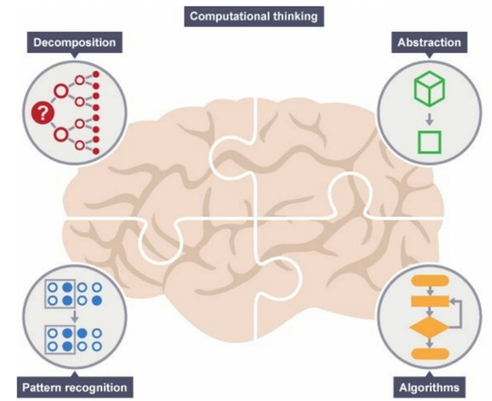
Computational thinking
拆解
樣式辨識
抽象化
演算法設計
圖片來源：ttps://www.bbc.co.uk/bitesize/guides/zp92mp3/revision/1

Slide 14

抽象化
(Abstraction)
Notes:
好東西跟好朋友分享
方向、系統性
科技領域教什麼？怎麼教？
重裝備的迷失？

Slide 15
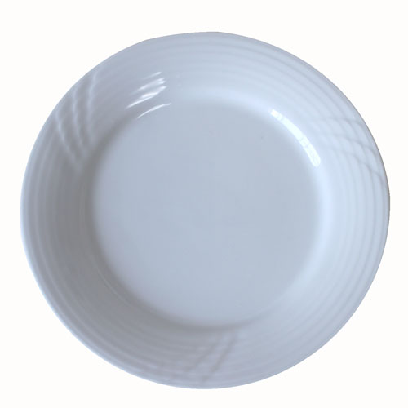
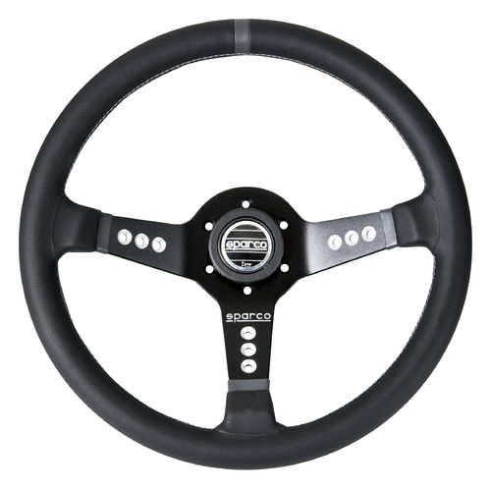
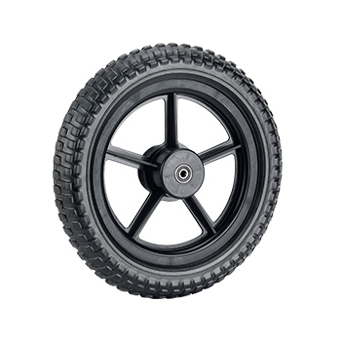

抽象化
Q：想像一下，什麼是抽象化？
化繁為簡、異中求同
看待物體層次的改變
修改自大葉大學張顧耀教授

Slide 16
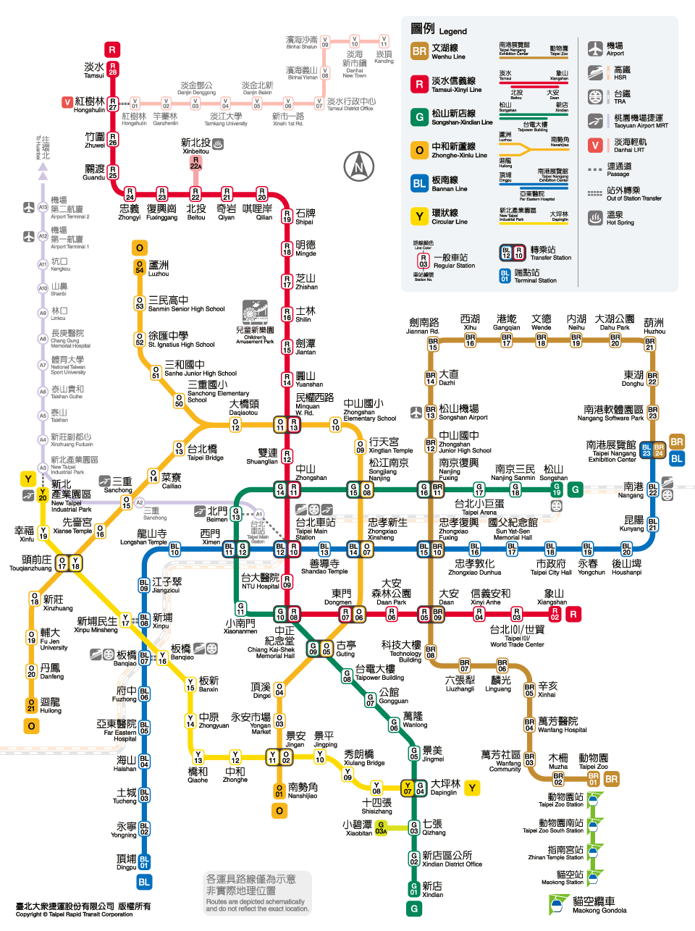
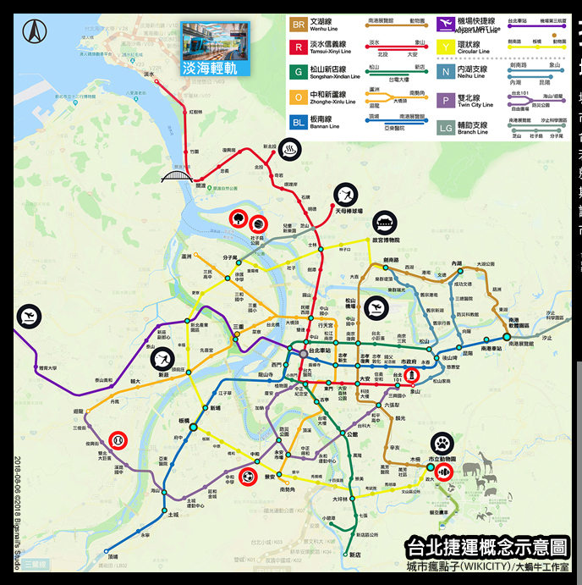
捷運地圖

Slide 17

你會怎麼分類？

Slide 18
樣式辨識
(Pattern Recognition)
Notes:
好東西跟好朋友分享
方向、系統性
科技領域教什麼？怎麼教？
重裝備的迷失？

Slide 19
樣式辨識-EX3
0, 1, 1, 2, 3, 5, 8, 13, 21, X
Q：上面的數列中，X可能為何？

Slide 20
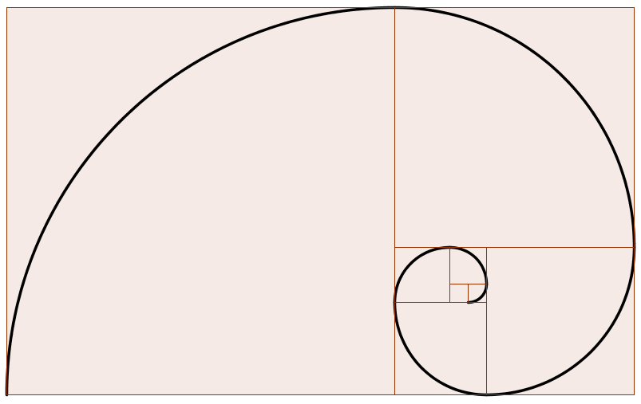
費氏數列與黃金比例
修改自大葉大學張顧耀教授

Slide 21
樣式辨識
觀察資料或問題是否具有一定的變化規則或趨勢
找出改變的樣式---預測或簡化問題
從結果找出規則
修改自大葉大學張顧耀教授

Slide 22
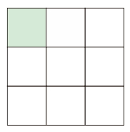
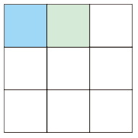
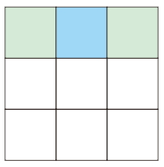
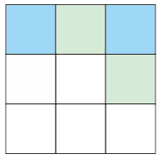
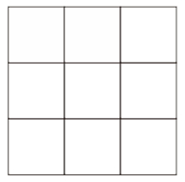
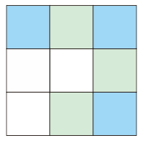

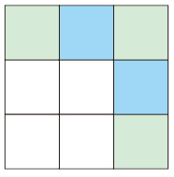
想想看，下一張應該是？

Slide 23
拆解
(Decomposition)
Notes:
好東西跟好朋友分享
方向、系統性
科技領域教什麼？怎麼教？
重裝備的迷失？

Slide 24
拆解
Q：生活中有哪些拆解的例子？
311
289
+
302
591

Slide 25
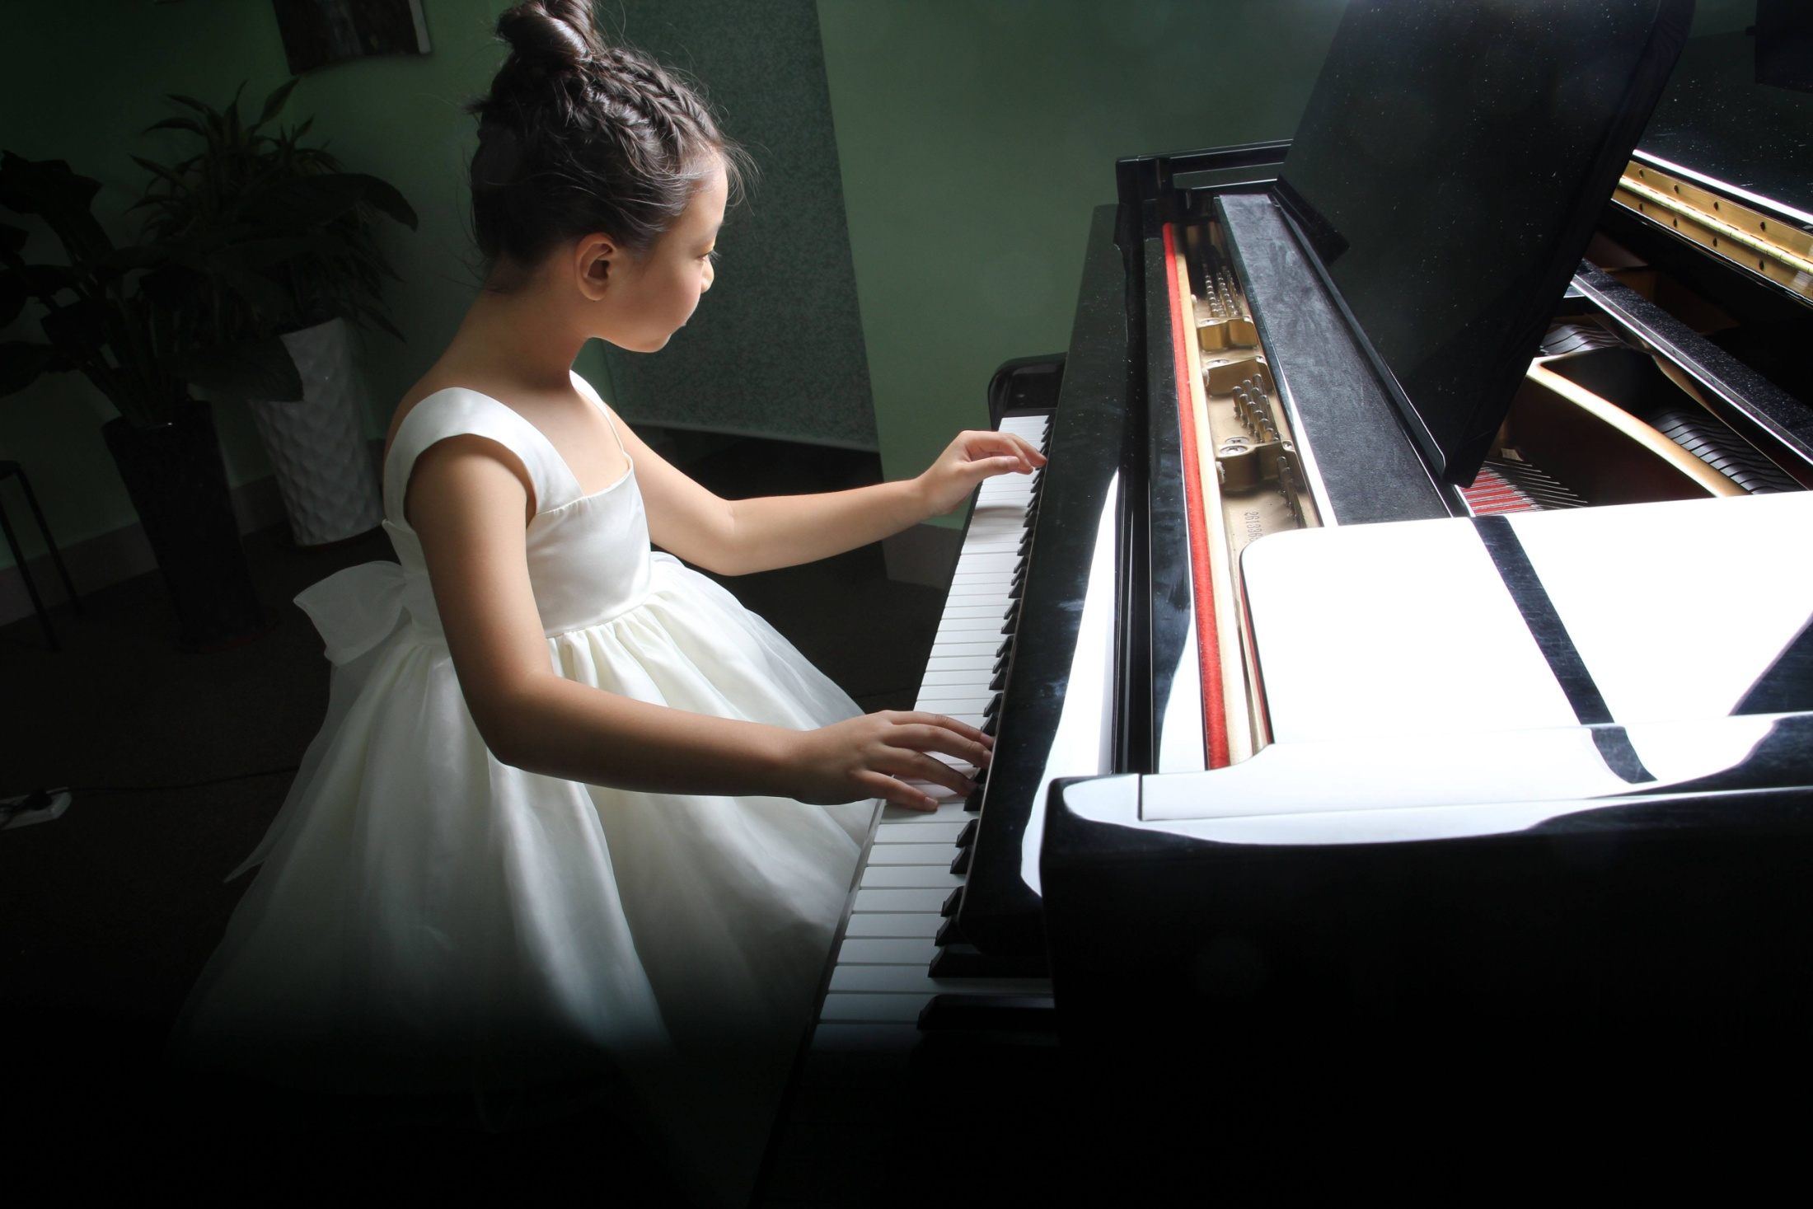
彈左唱右、彈右唱左、雙手合彈
修改自大葉大學張顧耀教授

Slide 26
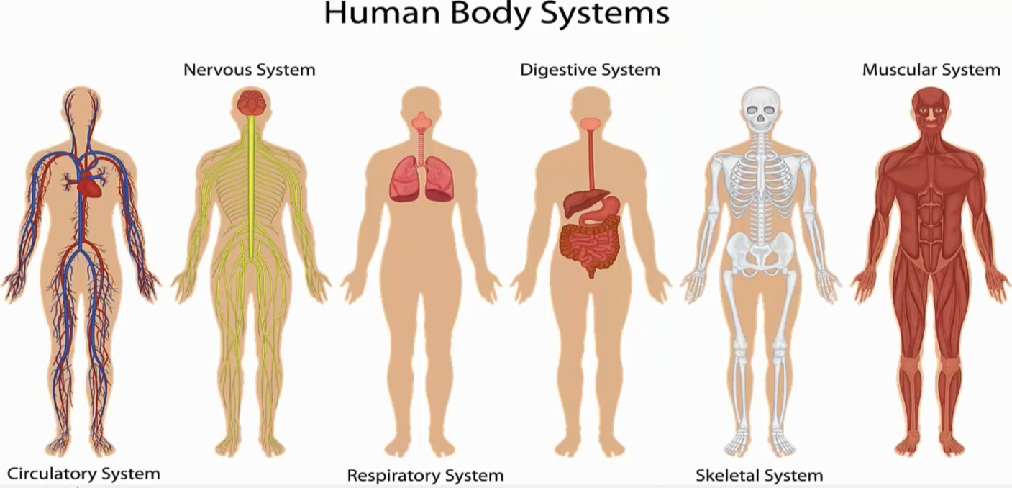
醫學專業分科
修改自大葉大學張顧耀教授

Slide 27
拆解
大問題拆解小問題， 一一解決，各個擊破
迎新活動：把性質相近的活動，歸納到同一個組別
  秘書組、活動組、文宣組、總務組
分化瓦解、各個擊破
修改自大葉大學張顧耀教授
Notes:
拆解為個位、十位、百位，大問題拆解小問題， 一一解決
最後把每個位數整合，所以要考慮進位問題

Slide 28
拆解
大問題拆解小問題， 一一解決，各個擊破
迎新活動：把性質相近的活動，歸納到同一個組別
  秘書組、活動組、文宣組、總務組
分化瓦解、各個擊破
平行處理、專業分工、密切合作
修改自大葉大學張顧耀教授
Notes:
拆解為個位、十位、百位，大問題拆解小問題， 一一解決
最後把每個位數整合，所以要考慮進位問題

Slide 29
演算法
(Algorithm Design)
Notes:
好東西跟好朋友分享
方向、系統性
科技領域教什麼？怎麼教？
重裝備的迷失？

Slide 30
演算法設計
將解題的方法、依照執行前後次序，一個步驟、一個步驟整理下來
演算法
  問題
  資料或已知條件
  執行的步驟
  執行的結果

Slide 31
演算法特性
0或1個輸入
至少1個輸出
明確的指令
有限的步驟
要能解決問題

Slide 32
演算法特性
0或1個輸入
至少1個輸出
明確的指令
有限的步驟
要能解決問題
有效(率、益)的演算法

Slide 33
運算思維
問題解決能力培養
Notes:
好東西跟好朋友分享
方向、系統性
科技領域教什麼？怎麼教？
重裝備的迷失？

Slide 34
運算思維學習的工具
桌遊：
  海霸(Coding Ocean)
  機器人蓋程式(Robot City)
積木程式：
  Scratch
  Code.org
  E-Game達克魔法村
STEAM創客
  Micro:bit、Webbit、HaloCode電路板
  Arduino、ESP8266、ESP32電路板
  機器人(自走車、TELLO)

Slide 35
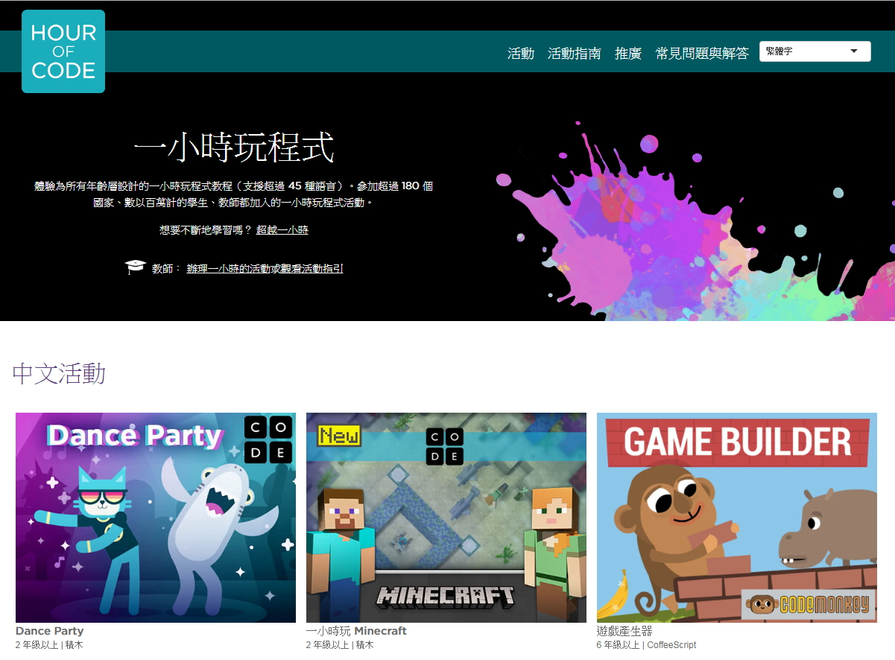
Second Language Coding

Slide 36
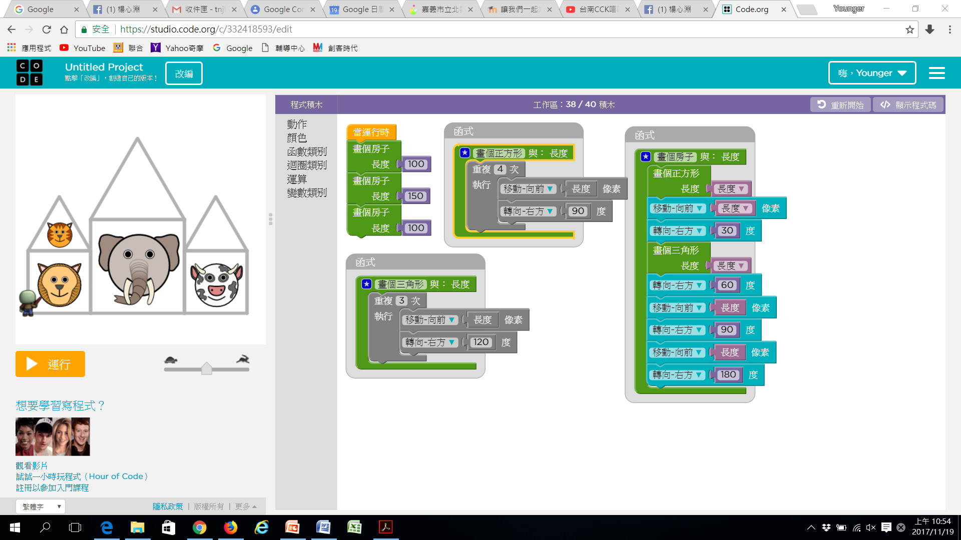

Slide 37
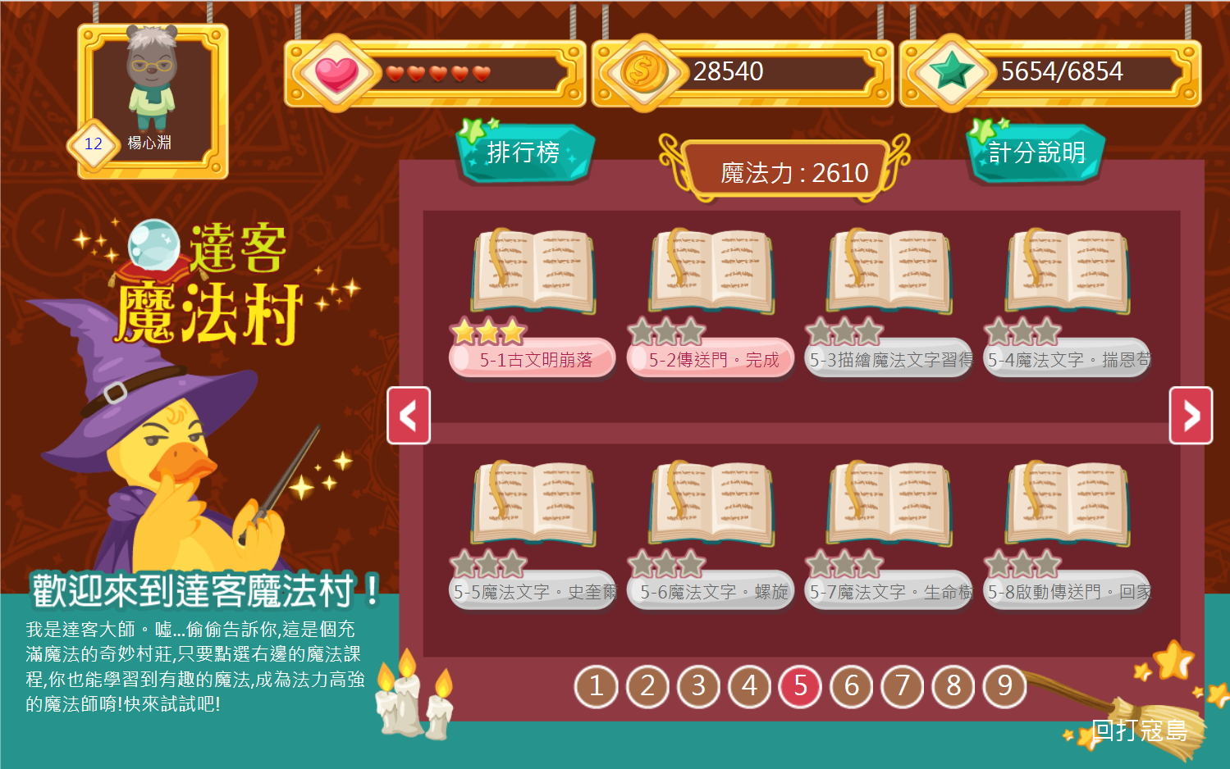

Slide 38


Slide 39
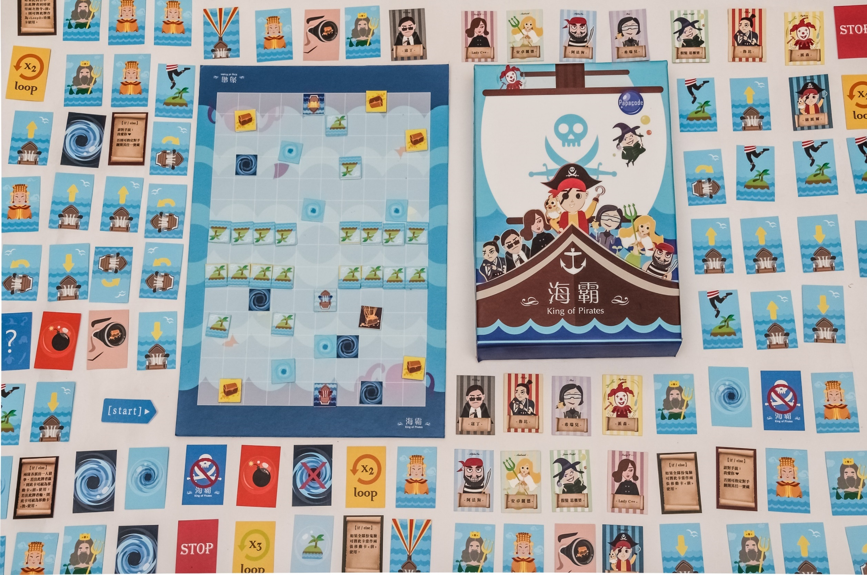
Notes:
海霸總覽圖

Slide 40
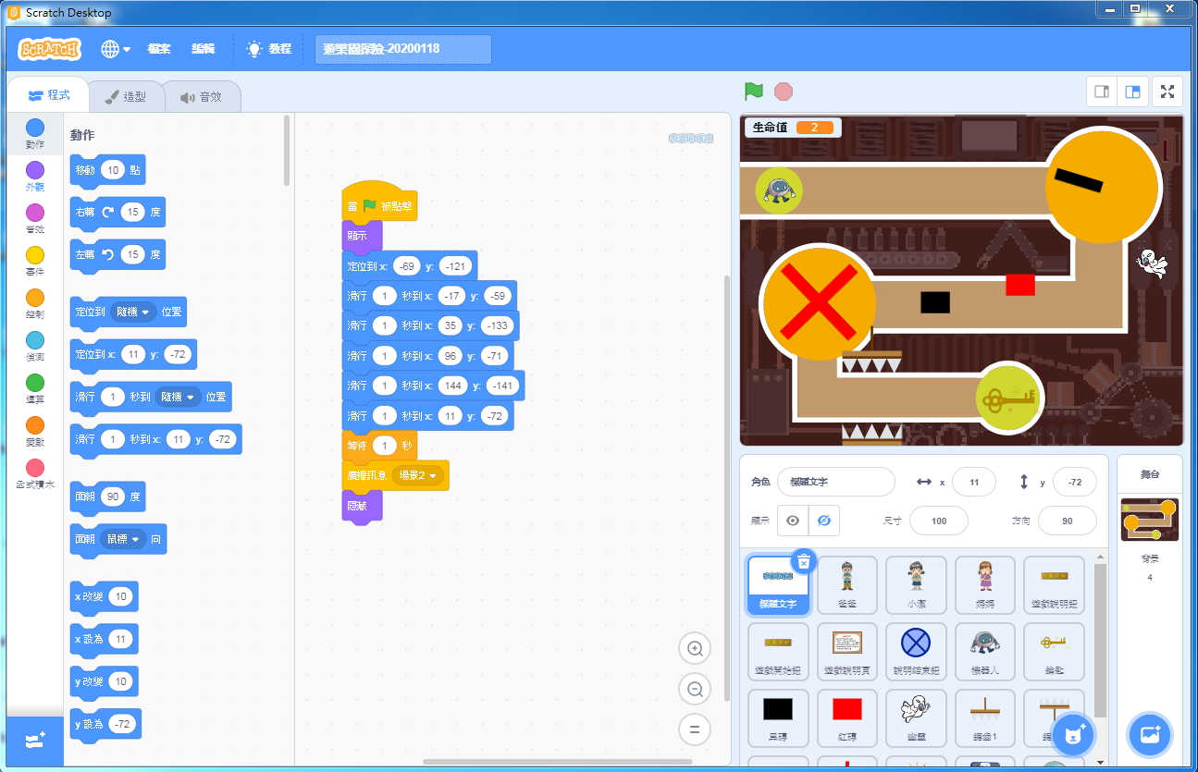

Slide 41
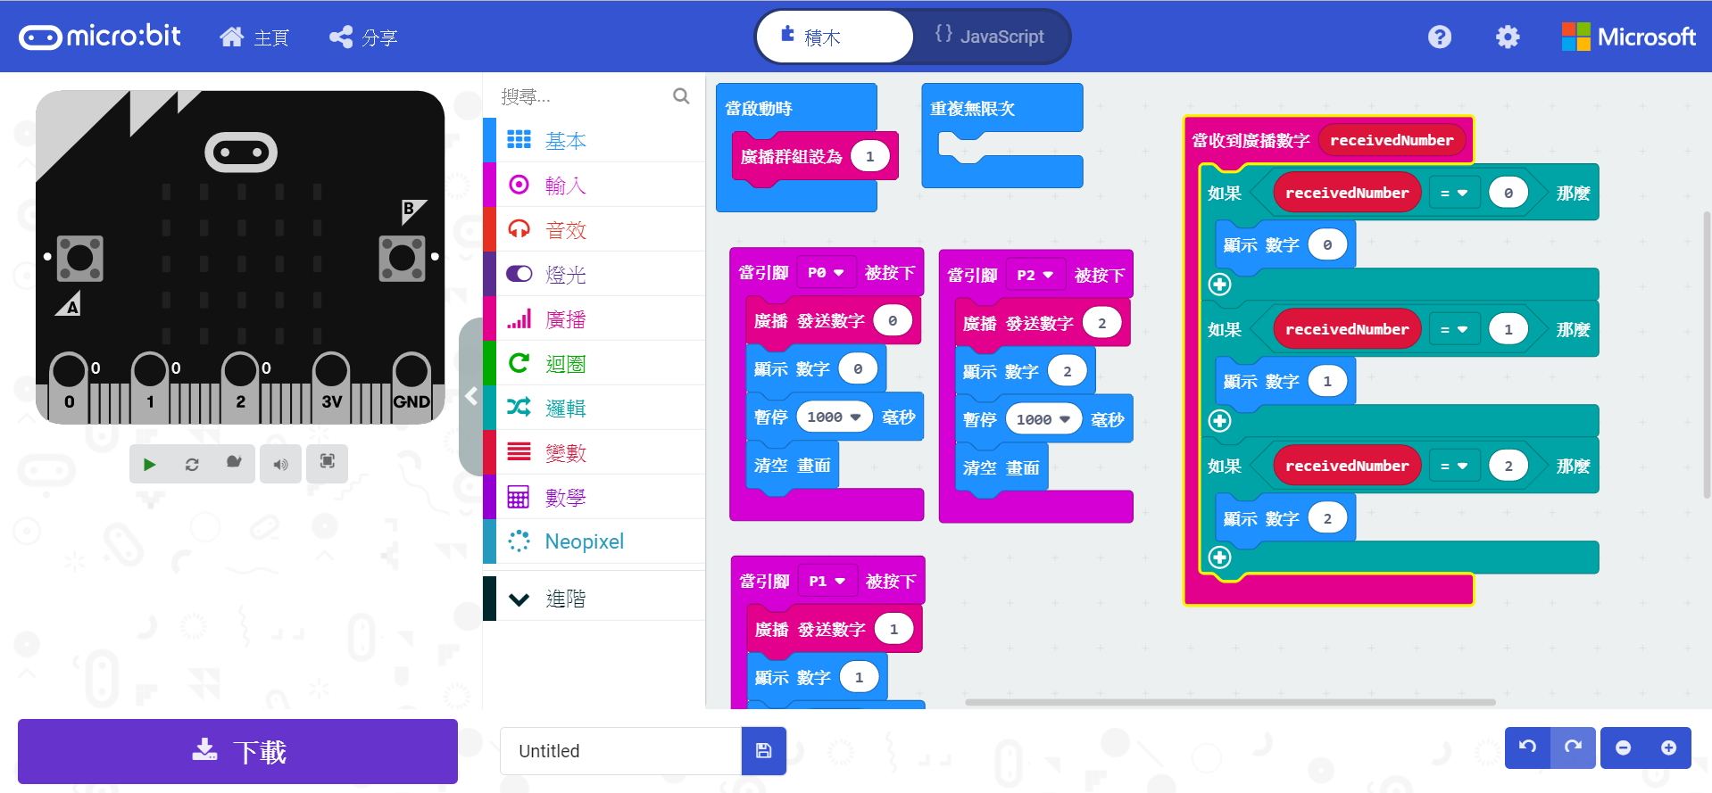
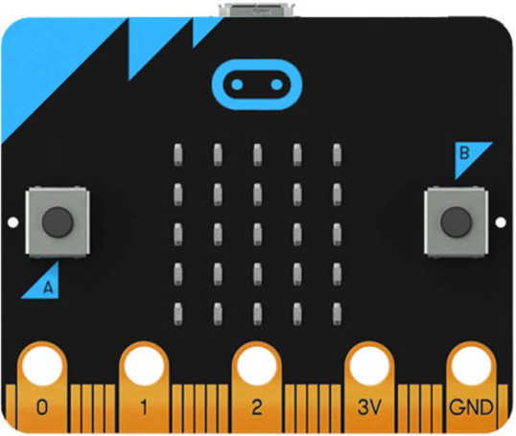
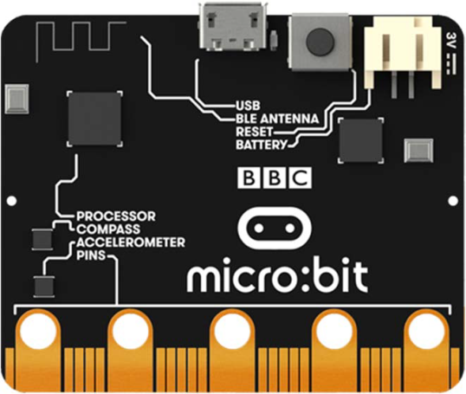
Makecode Editor

Slide 42
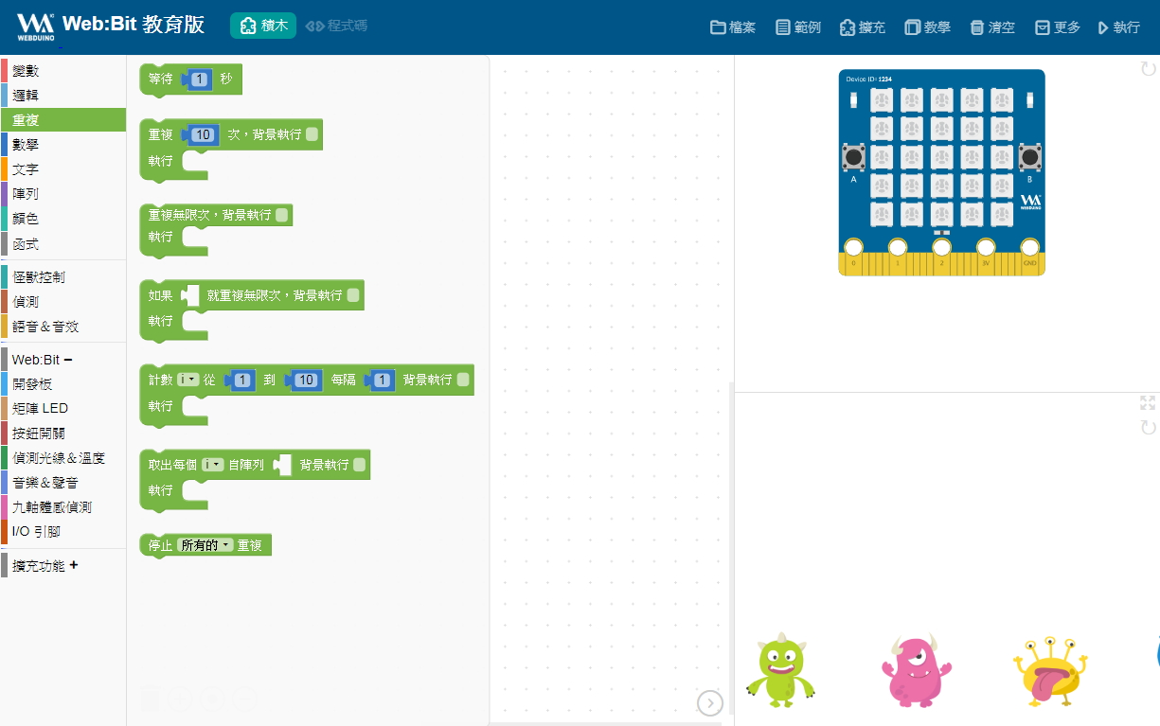
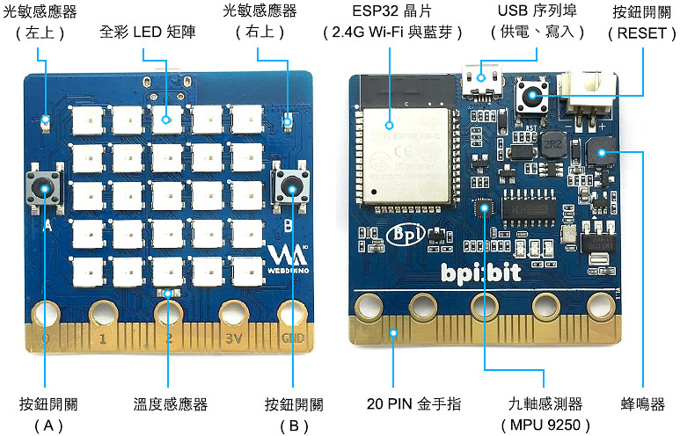
Web bit

Slide 43
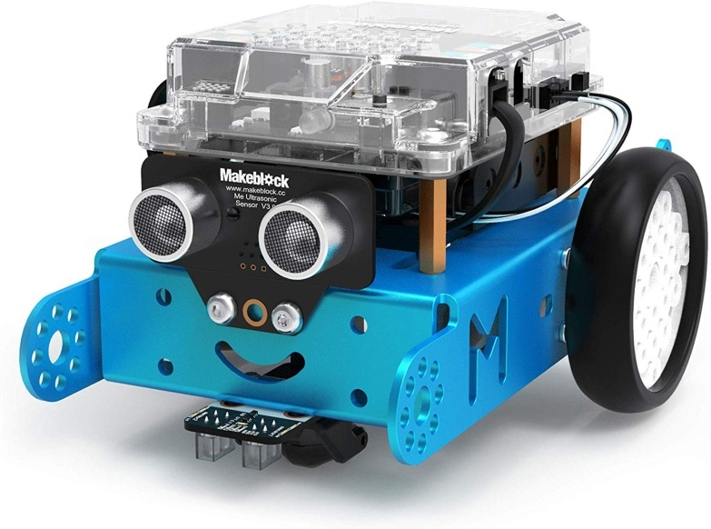
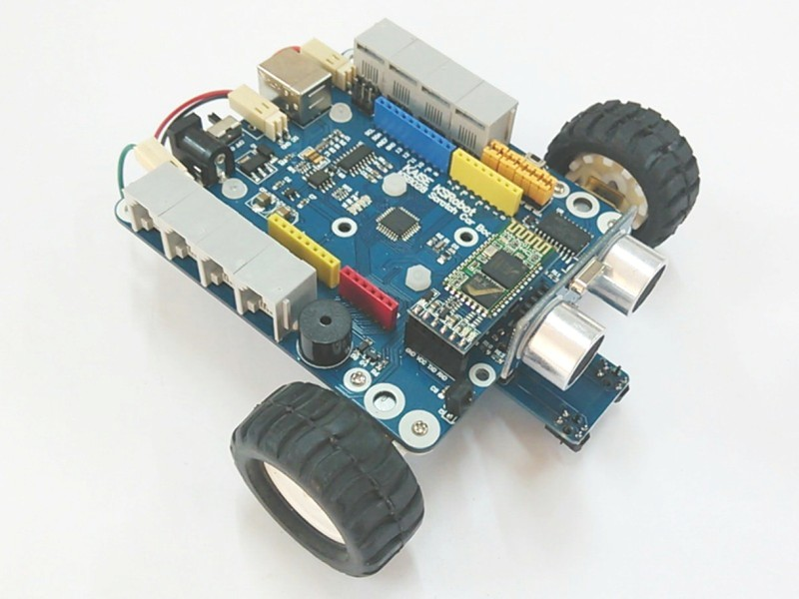
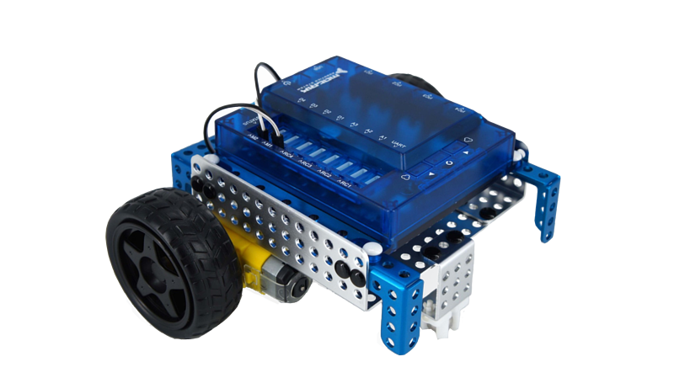
Arduino小車

Slide 44
素養導向課程發展架構
生活情境
教材教具
生活情境
先備知識
教材教具
學習內容
學習表現
教學活動設計*10
A-IV-1
演算法基本概念
t-IV-1
了解基本
架構原理
學習目標
P-IV-1
程式語言基本概念
c-IV-1
熟悉工具
使用方法
P-IV-2
結構化程式設計
經典迷宮
海霸桌遊*3
Scratch
初探*3
p-IV-2
利用資科
有效互動
運算時代
AI初體驗*1
Arduino
自走車*3
形成
總結
多元評量

